Slide 1

Муниципальное автономное общеобразовательное учреждение средняя общеобразовательная школа №2 пгт Серышево структурное подразделение детский сад №3
Адрес:
676351 Амурская область, Серышевский район, пгт Серышево, ул. Ковалёва, д.6
Контактный телефон
(841642) 23-4-74, 23-3-26
Адрес электронной почты
swetlana.gnat@yandex.ru
Заведующий:
Гнатышина Светлана Петровна
Контактный телефон: (841642)23-3-26
Выполнил воспитатель
высшей категории Бородина Н.С.

Slide 2

Вас рады видеть каждый день

Slide 3
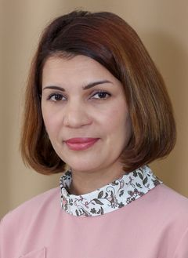
Ланец Надежда Александровна
Воспитатель 1 квалификационной категории,
стаж работы в д.саду № 3 - 15 лет,
Образование высшее педагогическое, учитель начальных классов,
тел: (841642) 23-3-26
lanets.nadya@yandex.ru

Slide 4
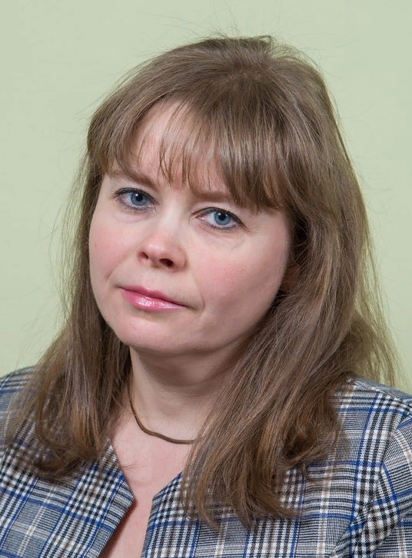
Бородина Наталья Сергеевна
Воспитатель высшей квалификационной категории,
стаж работы в д.саду № 3 с 01.10 2020
Образование средне-специальное педагогическое,
Воспитатель дошкольных учреждений,
тел: (841642) 23-3-26
borodina_ns@bk.ru

Slide 5
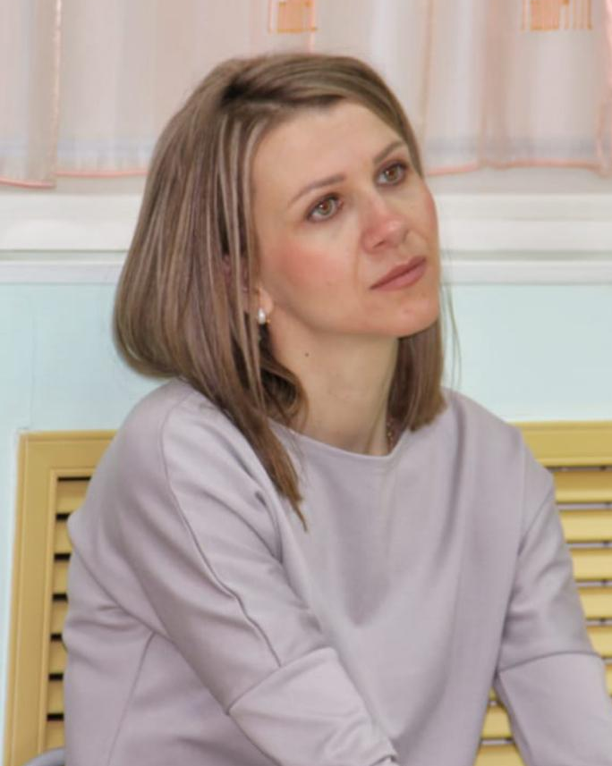
Черкас Татьяна Валерьевна
Помощник воспитателя,
стаж работы в д.саду № 3 - 1.5 года
Образование незаконченное высшее, курсы-семинар «Помощник воспитателя: задачи и содержание деятельности в соответствии с ФГОС дошкольного образования»

Slide 6


Slide 7


Slide 8
ДЕВИЗ
Группа «Ягодки» у нас
Просто загляденье!
И детишки собрались
Всем на удивленье!
Активны, интересны,
Общительны, чудесны,
Подвижны, энергичны,
Забавны, артистичны.
Любят петь и танцевать,
Бегать, прыгать и играть,
Лепить, строить, рисовать,
И всё могут рассказать.
«Ягодки» спешат с утра
В нашу группу
Маленькая детвора.

Slide 9
Мы – это группа общеразвивающей направленности
для детей 4-5 лет
Приоритетным направлением деятельности средней группы №9 «Ягодки» является:
1. Укрепление здоровья, закаливание и развитие двигательной активности детей.
2. Развитие познавательной активности детей, освоение средств и способов познания, обогащение опыта деятельности и представления об окружающем.
3. Воспитание самостоятельности и развития стремления к самоутверждению и самовыражению.
4. Укрепление доброжелательных отношений между детьми и дружеских взаимоотношений в совместных делах.
5. Развитие творческих проявлений и воображения в художественной, изобразительной и игровой деятельности.
6. Обогащение социальных представлений о людях, о родном поселке, стране.

Slide 10
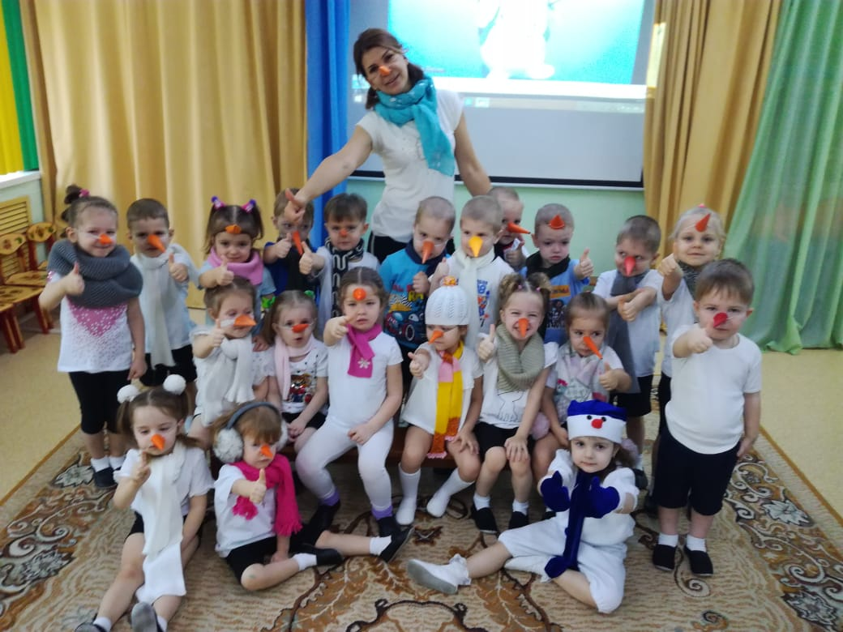
НАША ГРУППА
Нас 12 шустрых мальчишек и 11 озорных девчонок.

Slide 11
Мы ягодка к ягодке,
очень дружны.
Нам верят, нас любят
и всем мы нужны.
Ну как же без ягод,
как же без нас?
Мы сделаем все,
что хотите для вас.

Slide 12
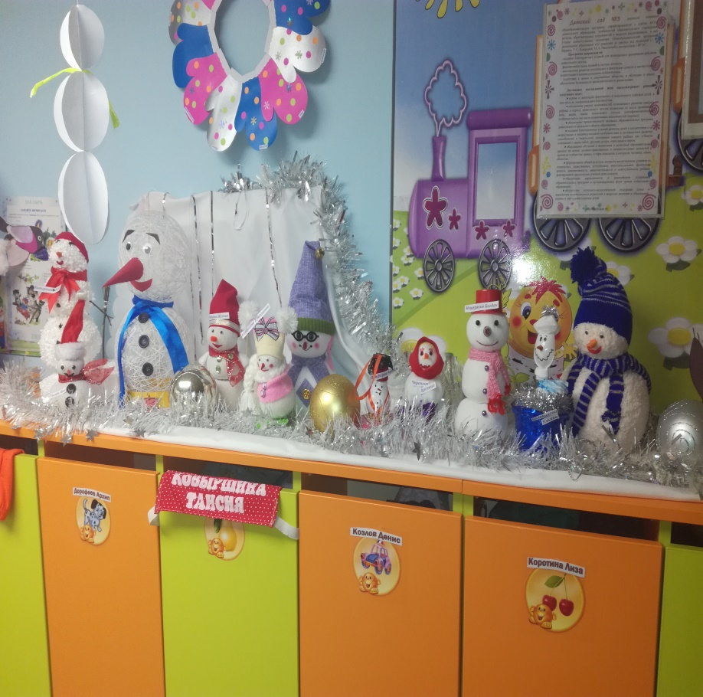
«Для вас родители»
Дружно выстроившись в ряд,
Наши шкафчики стоят
Нас тепло встречают –
Вещи принимают.
А вот нашей маме,
Да и папе тоже,
«Уголок родительский»
Здорово поможет:
«МАМЫ и ПАПЫ!
Прочтите внимательно!
Это пригодится вам обязательно!»

Slide 13
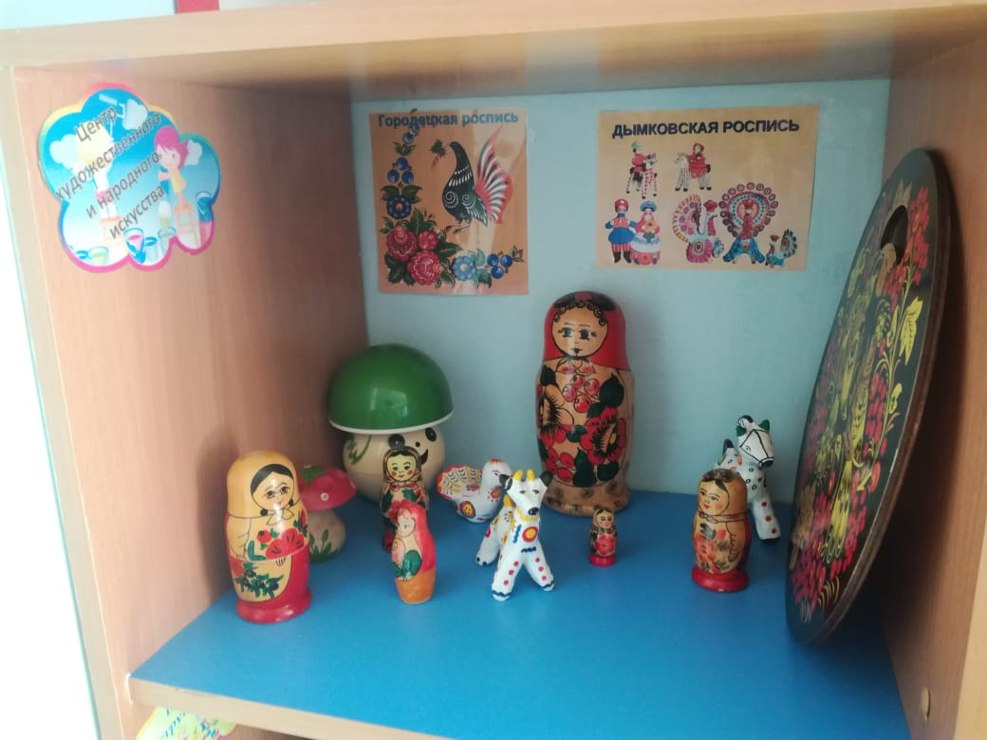
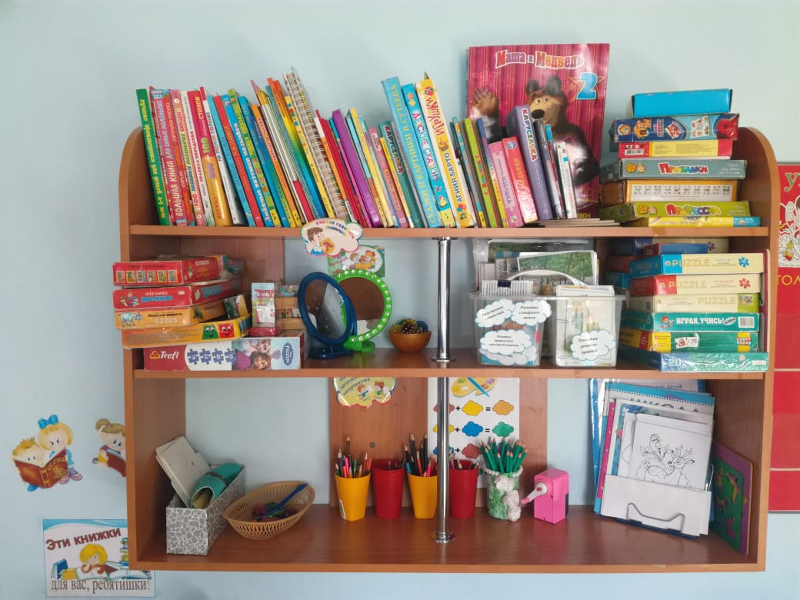
«ЦЕНТР ТВОРЧЕСТВА»
Давайте будем рисовать
Солнышко, маму, друзей!
Яркими сочными красками
Сделаем мир наш добрей!

Slide 14
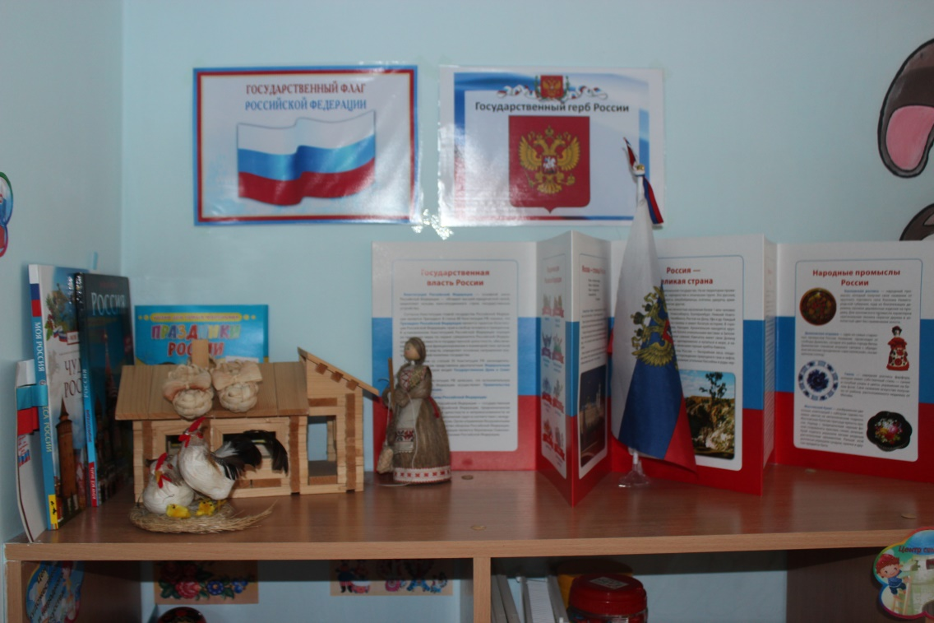
«ЦЕНТР ПАТРИОТИЧЕСКОГО ВОСПИТАНИЯ»
Здравствуй Родина моя!
Очень я люблю тебя
Необъятные просторы,
Наши русские березы –
Разнотравные поля,
Это все моя земля!

Slide 15
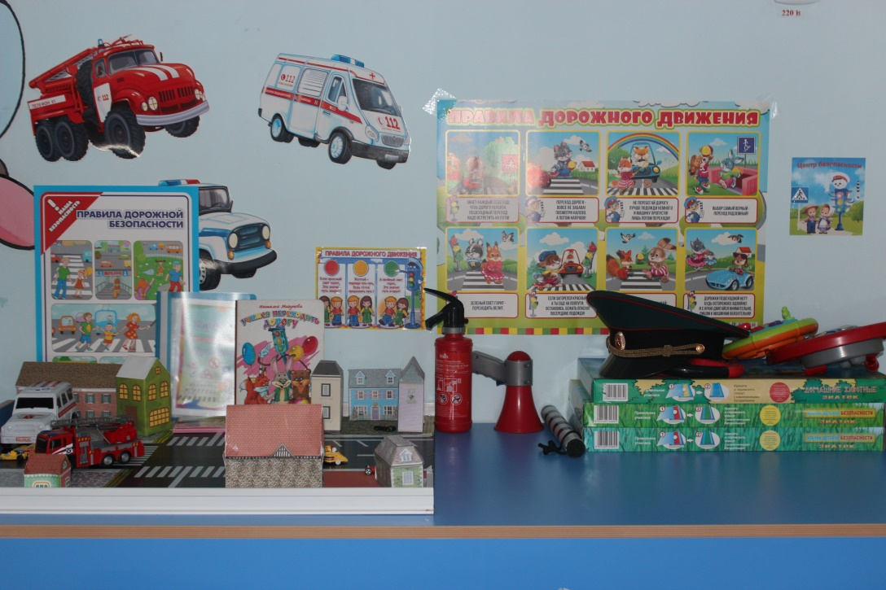
«ЦЕНТР БЕЗОПАСНОСТИ»
Есть в группе нашей уголок,
Который в жизни нам помог!
Он очень-очень дорог нам.
И успокоил пап и мам!
Нас учат правилам движенья,
На речке как себя вести,
Не плавать вглубь без разрешенья
И как кого-нибудь спасти!
!

Slide 16
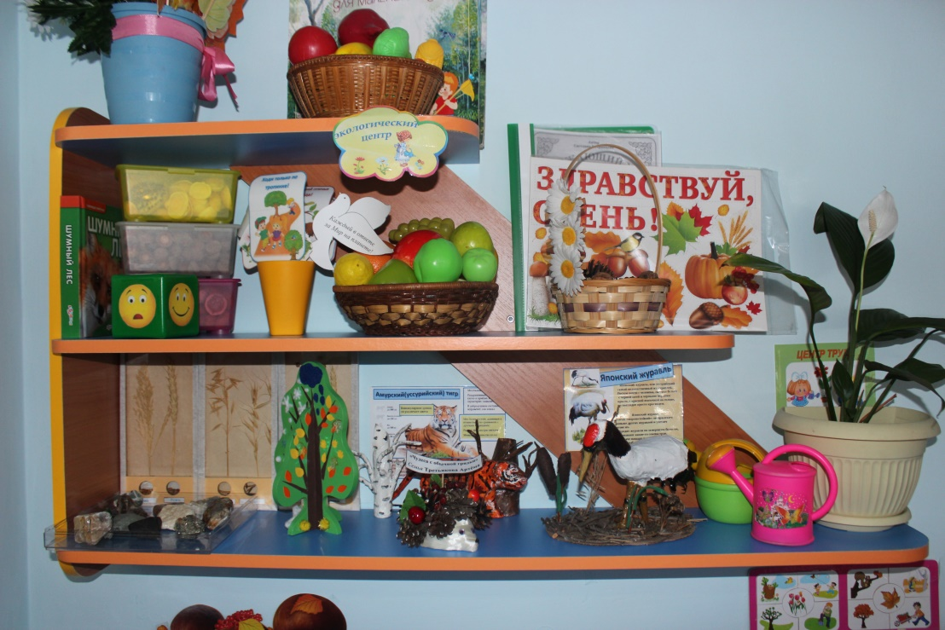
«ЦЕНТР ПРИРОДЫ»
У природы нет плохой погоды
Это знают все давно
Побывали мы в походах
Пусть пока не далеко
Птичек мы не обижали
И цветочки зря не рвали,
Лишь природный материал
Каждый понемногу взял.

Slide 17
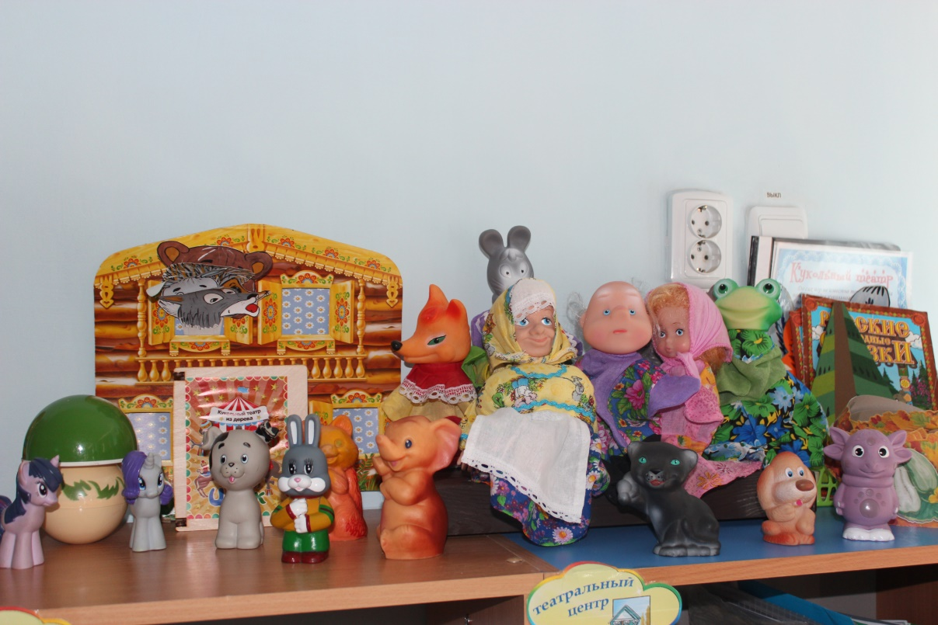
«Театральный центр»
Артистов нам не занимать,
Умеем петь и танцевать,
Роли разные играем,
В тексте слов не забываем!

Slide 18
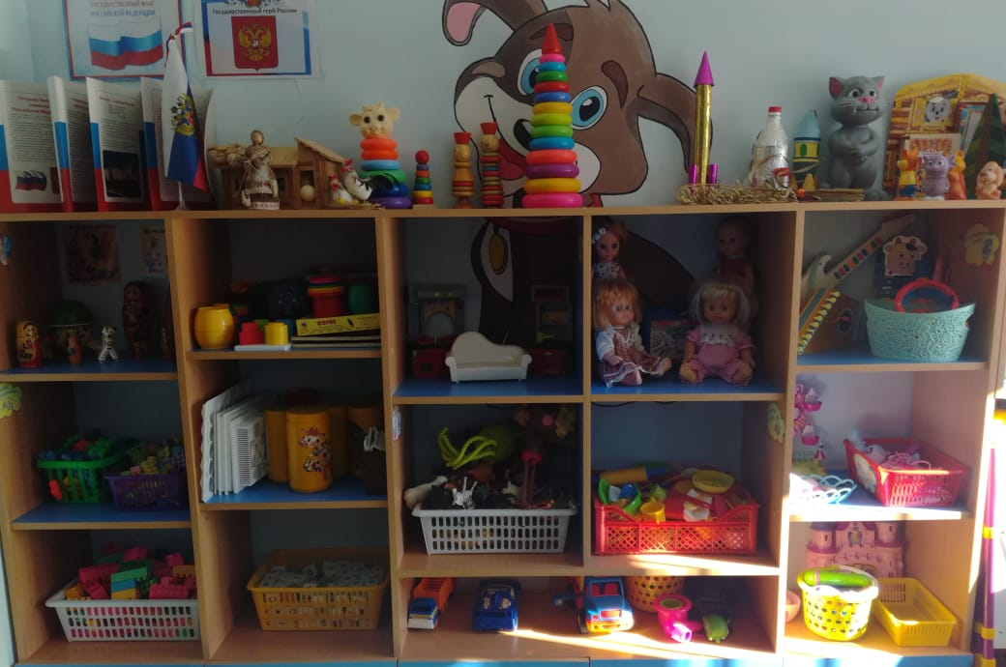
Играя, мы учимся,
Играя, живем,
С игрой интересной
Мы мир познаем!
Кто серьезно заболел,
Есть у нас больница,
А постричься не успел-
Не надобно сердиться.
Есть у нас и доктора,
Есть причесок мастера.

Slide 19
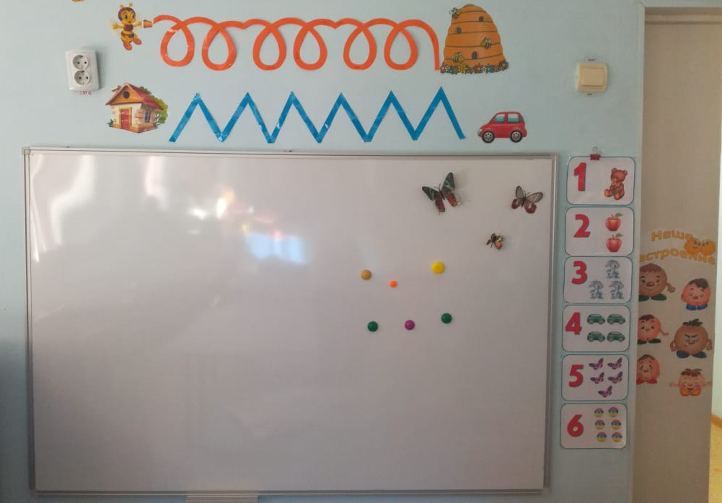
Много интересного,
Много неизвестного,
Мы в саду узнаем.

Slide 20
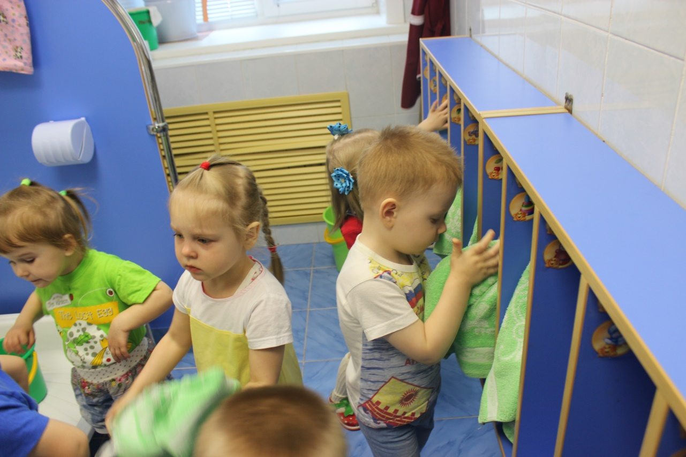
Утро начинается – дружно умываемся

Slide 21
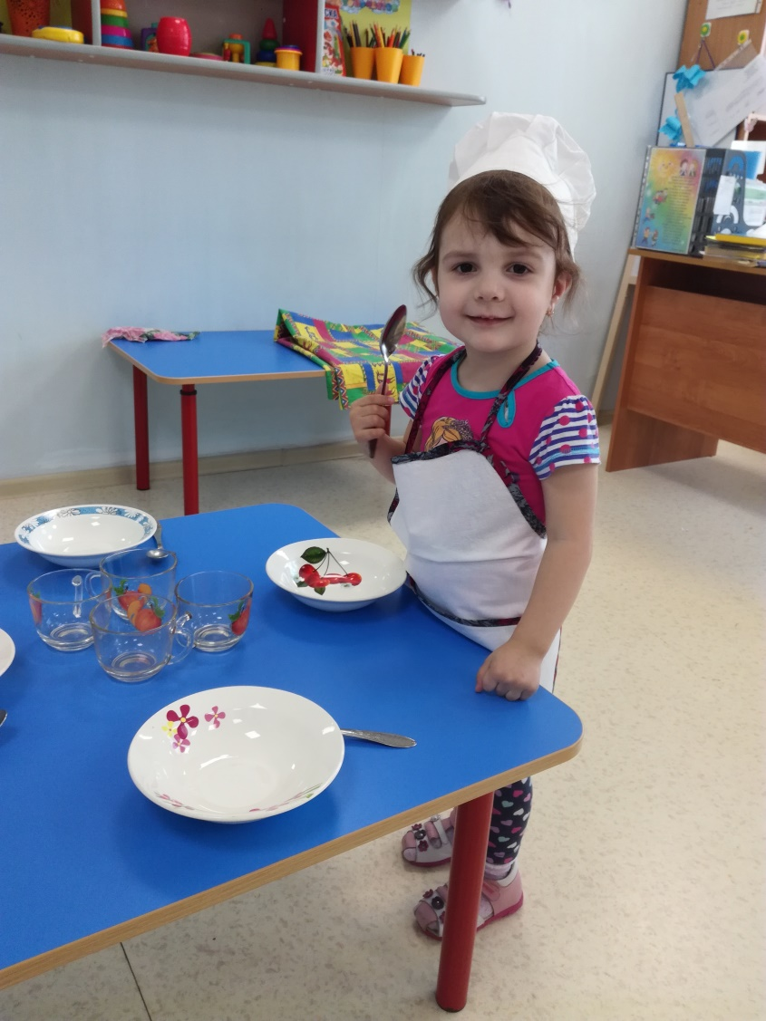
Мы посуду на столы
Расставляем ловко.
Полюбуйтесь-ка, друзья —
Ай-да сервировка!

Slide 22
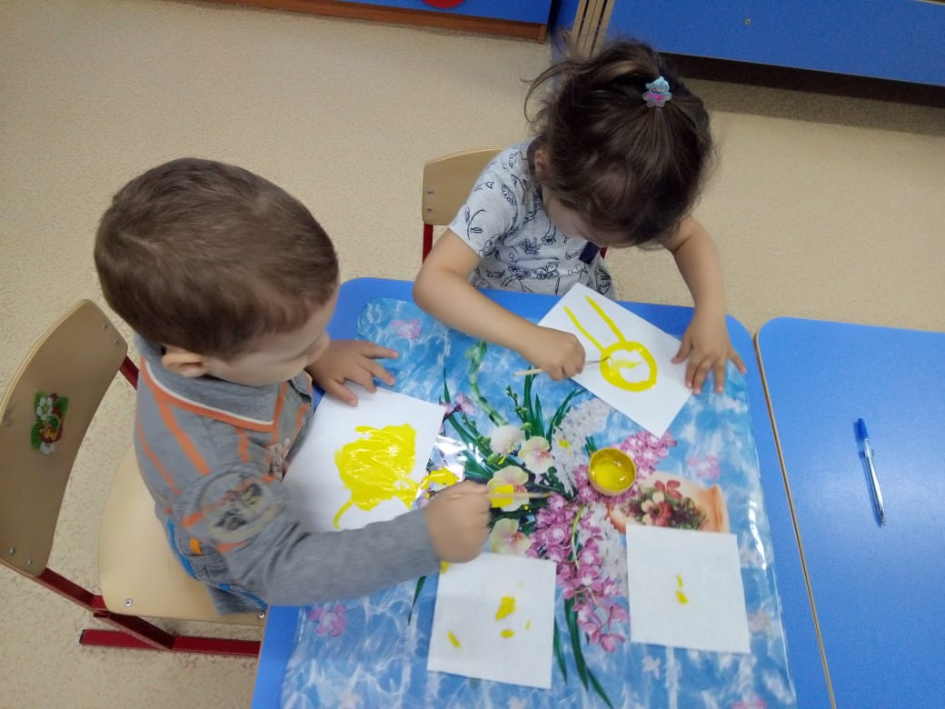
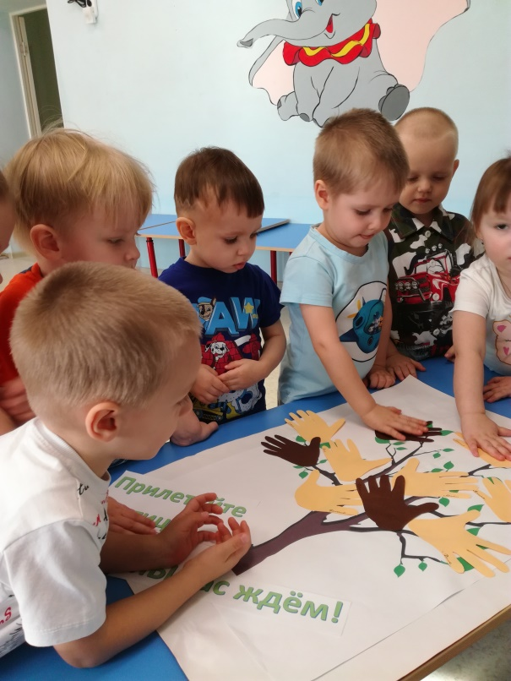
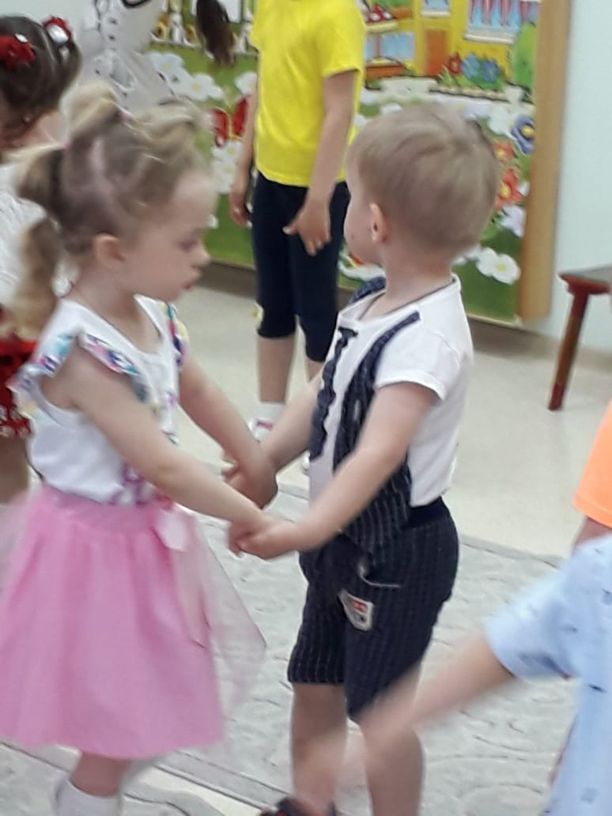
Лишь позавтракать успеем –
На занятия спешим.
Все узнать хотим скорее –
Мы теперь не малыши.

Slide 23
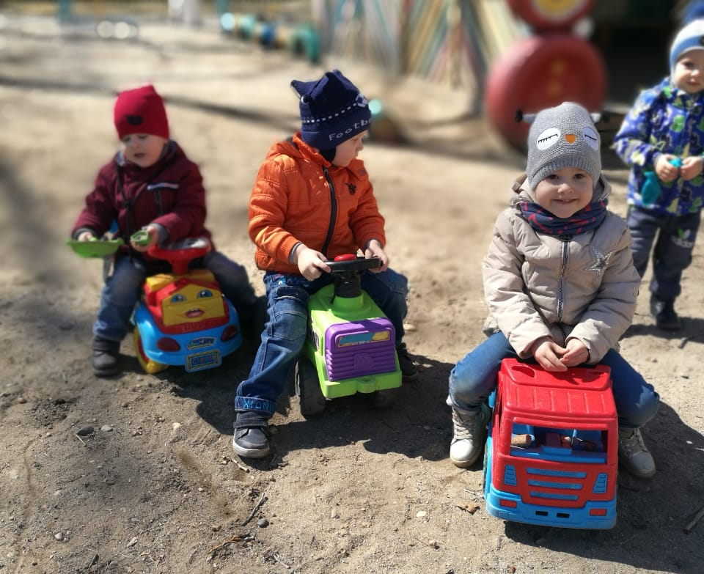
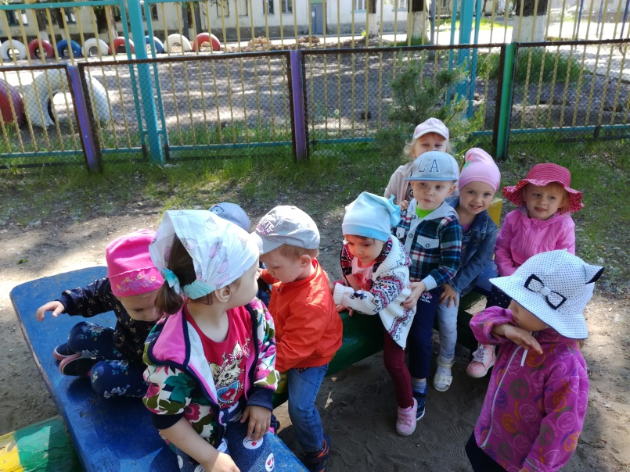
Свежий воздух малышам
Нужен и полезен!
Очень весело гулять нам!
И никаких болезней.

Slide 24
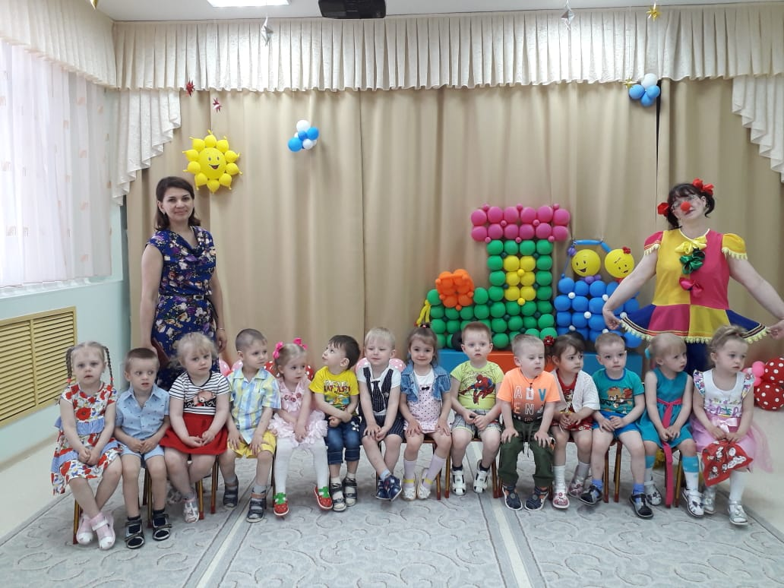
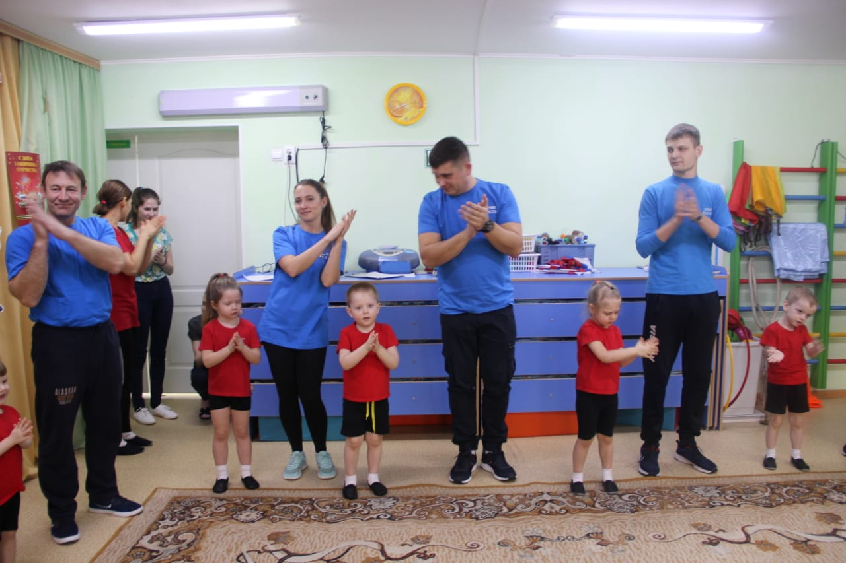
Праздники любят все наши ребята,
Приходите на нас посмотреть – будем рады!

Slide 25
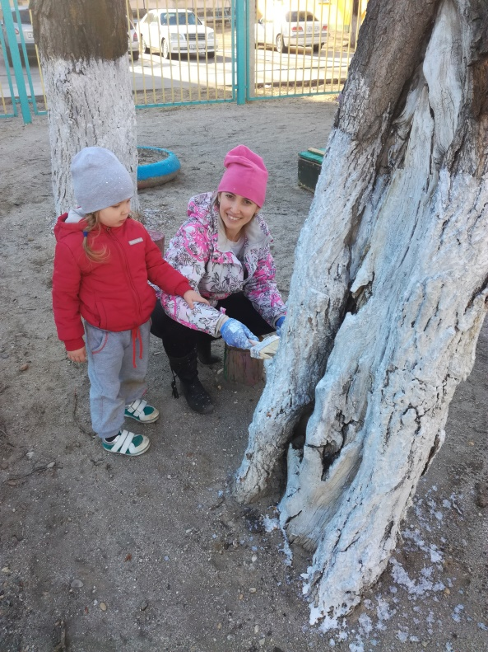
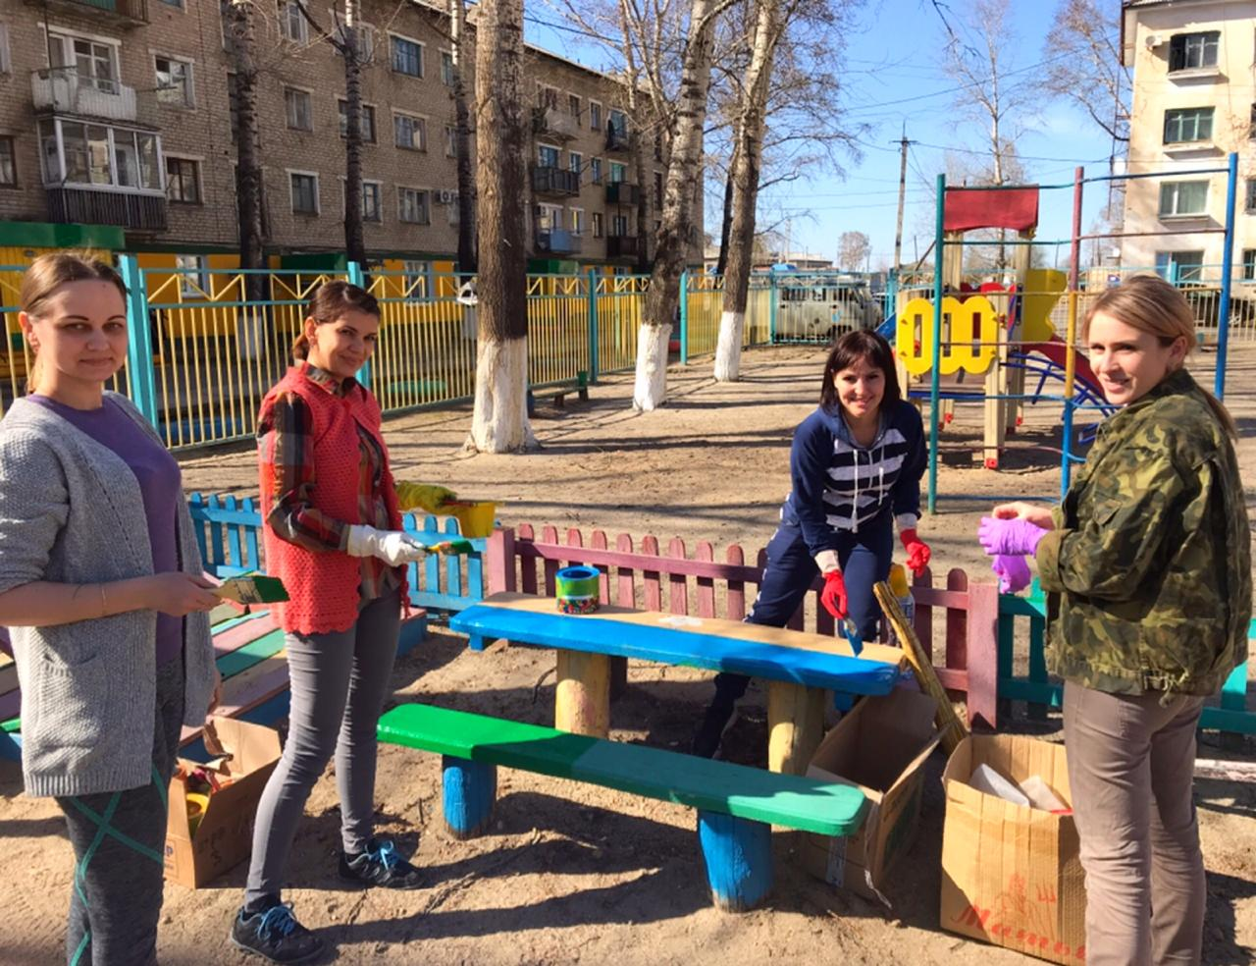
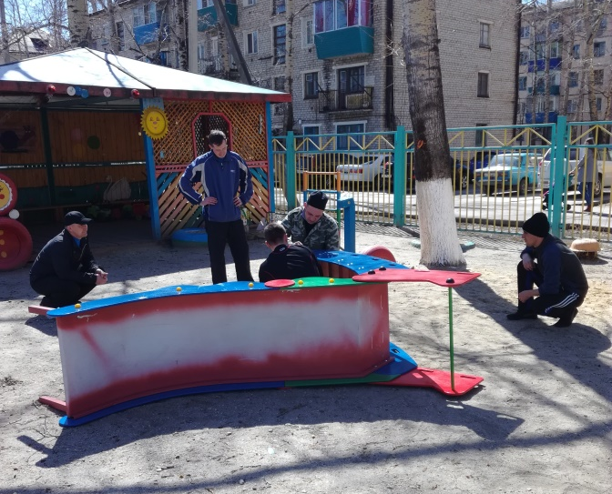
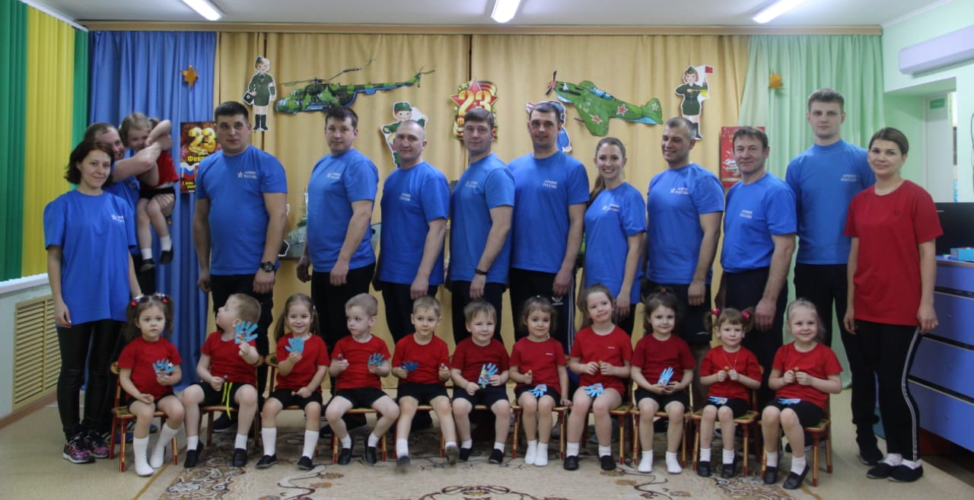
С вас, достойных и красивых,
Мы пример готовы брать:
Сын – как папа, будет сильным,
Дочь – хозяйкою, как мать.

Slide 26
Спасибо за внимание!

